Slide 1




Sport News App
Android Studio
facebook.com/reza.pahllevi
twitter.com/ejapalepi
rpahlevi245@gmail.com
+62 813 - 9886 - 4717

Slide 2
WELCOME!
Saya Reza Pahlevi Mahasiswa Pradita Institute Semester 5 Kelas malam dengan NIM 160101055. Pada kesempatan kali ini saya akan menjelaskan mengenai aplikasi yang saya buat untuk project UAS Pemograman Android II.
REZA PAHLEVI
Notes:
No slide master

Slide 3
Sport News App
Sport News App adalah sebuah aplikasi untuk membaca berita, dimana ditujukan bagi pembaca berita yang senang dengan berbagai macam olahraga.
Karena di aplikasi ini tersedia 9 macam cabang olahraga dengan berita yang terbaru dan juga terlengkap.

Slide 4



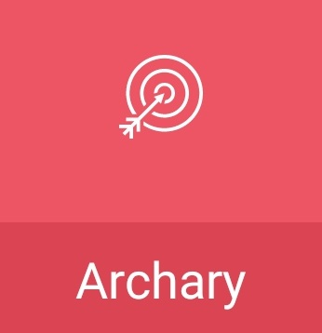

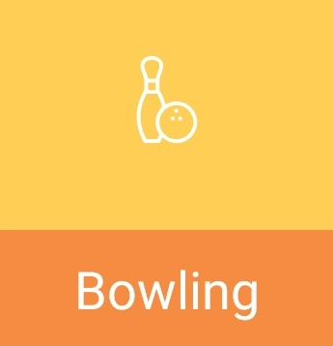

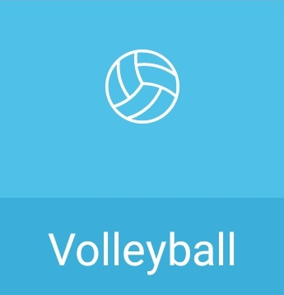
BERMACAM-MACAM CABANG OLAHRAGA

Slide 5



API yang digunakan
XAMPP dan phpMyAdmin
Alasan saya memilih API diatas ialah karena lebih simple, database yang kita isi juga bisa diatur sesuai keinginan kita.

Slide 6

Splashscreen

Slide 7

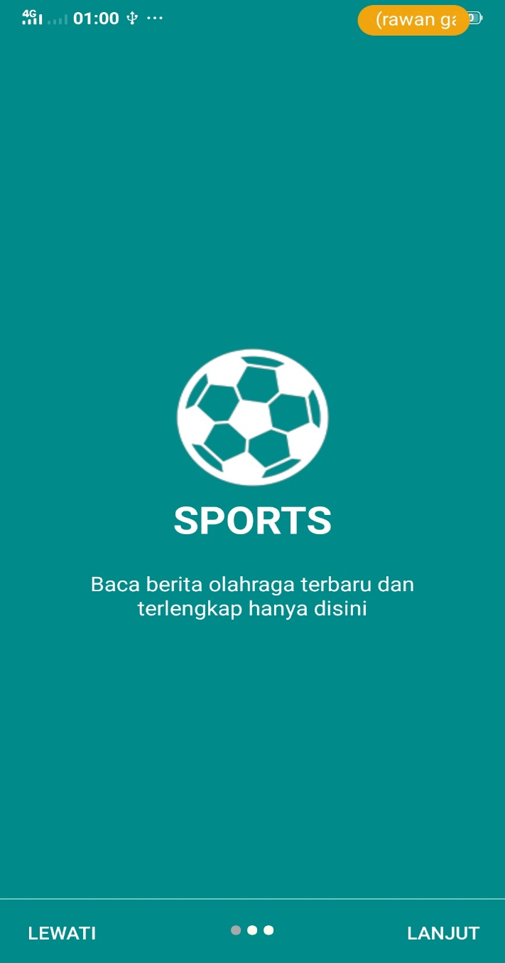
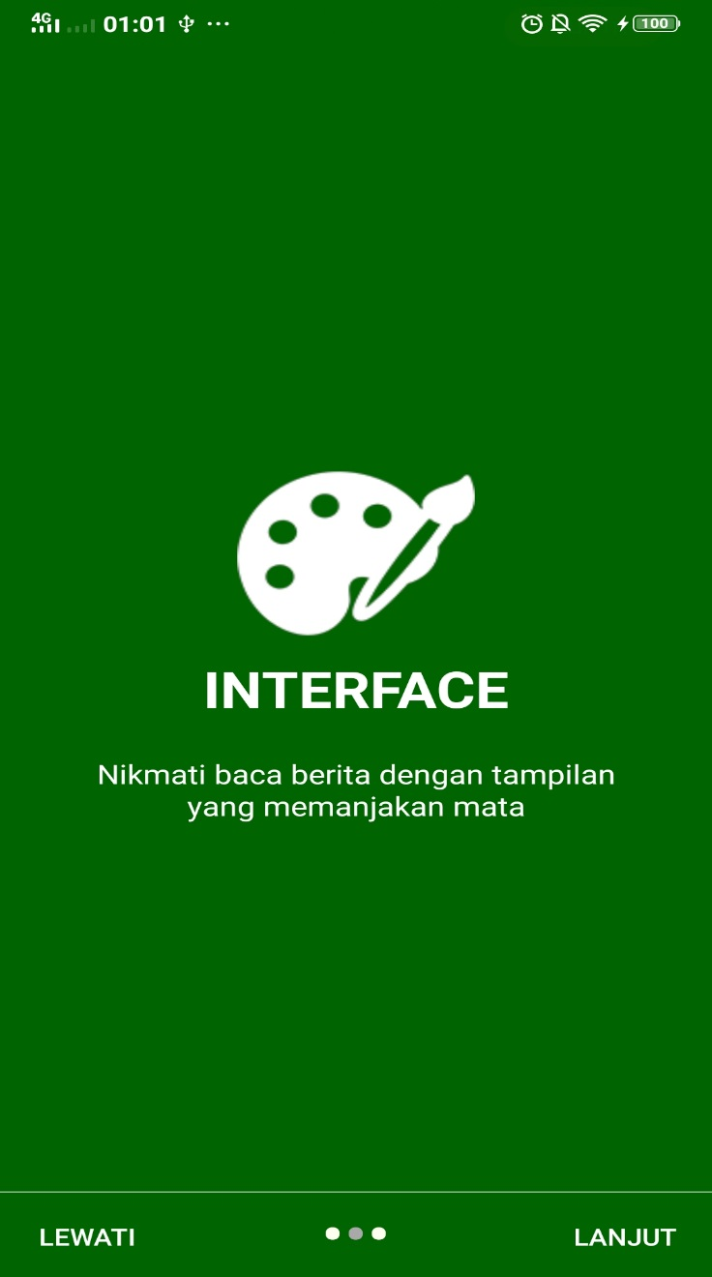
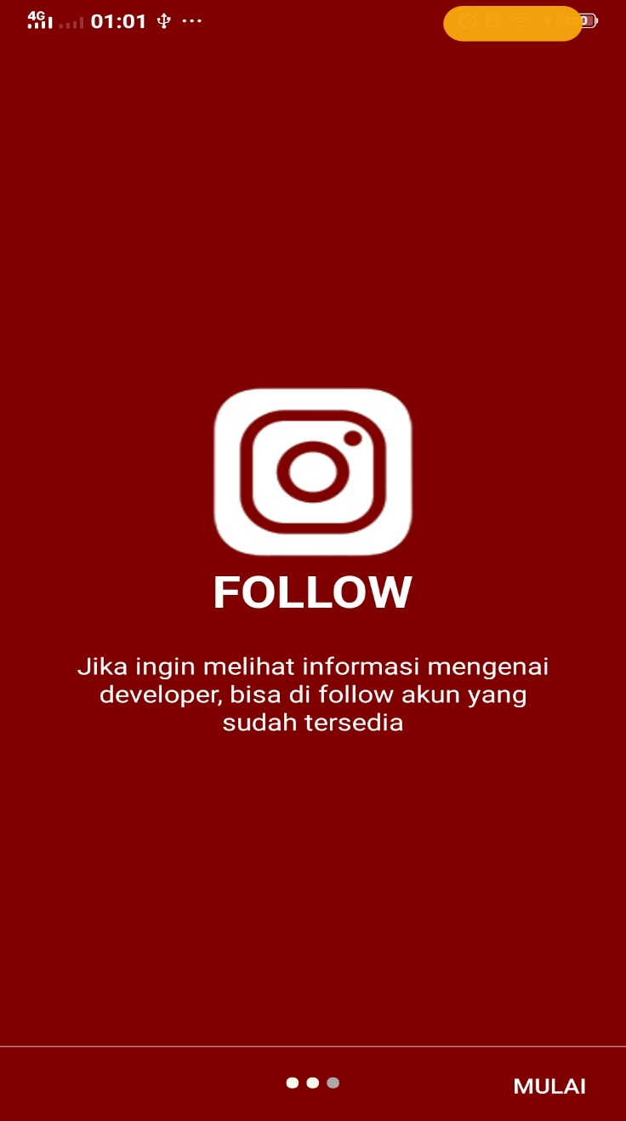
Intro Slider

Slide 8
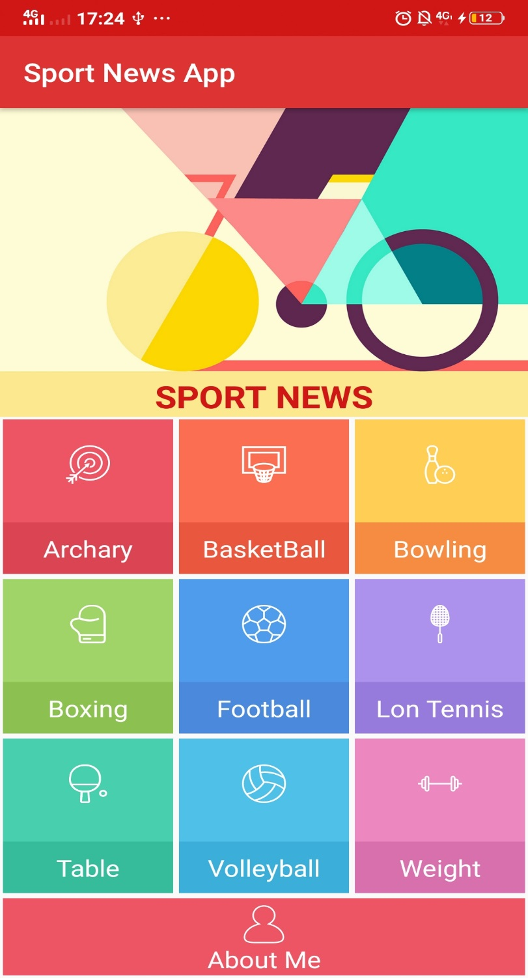
Main Menu

Slide 9
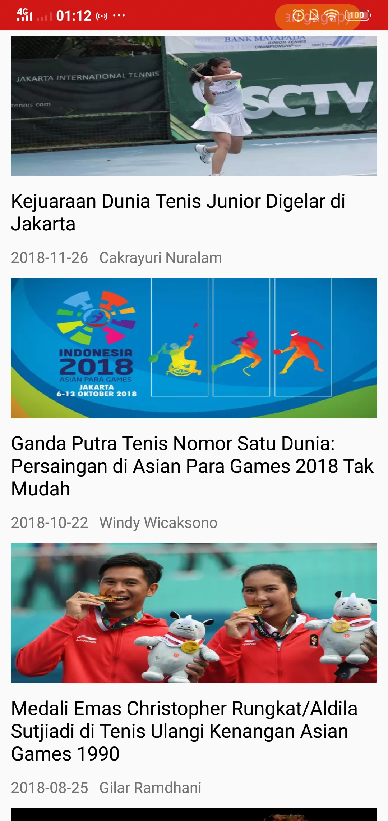
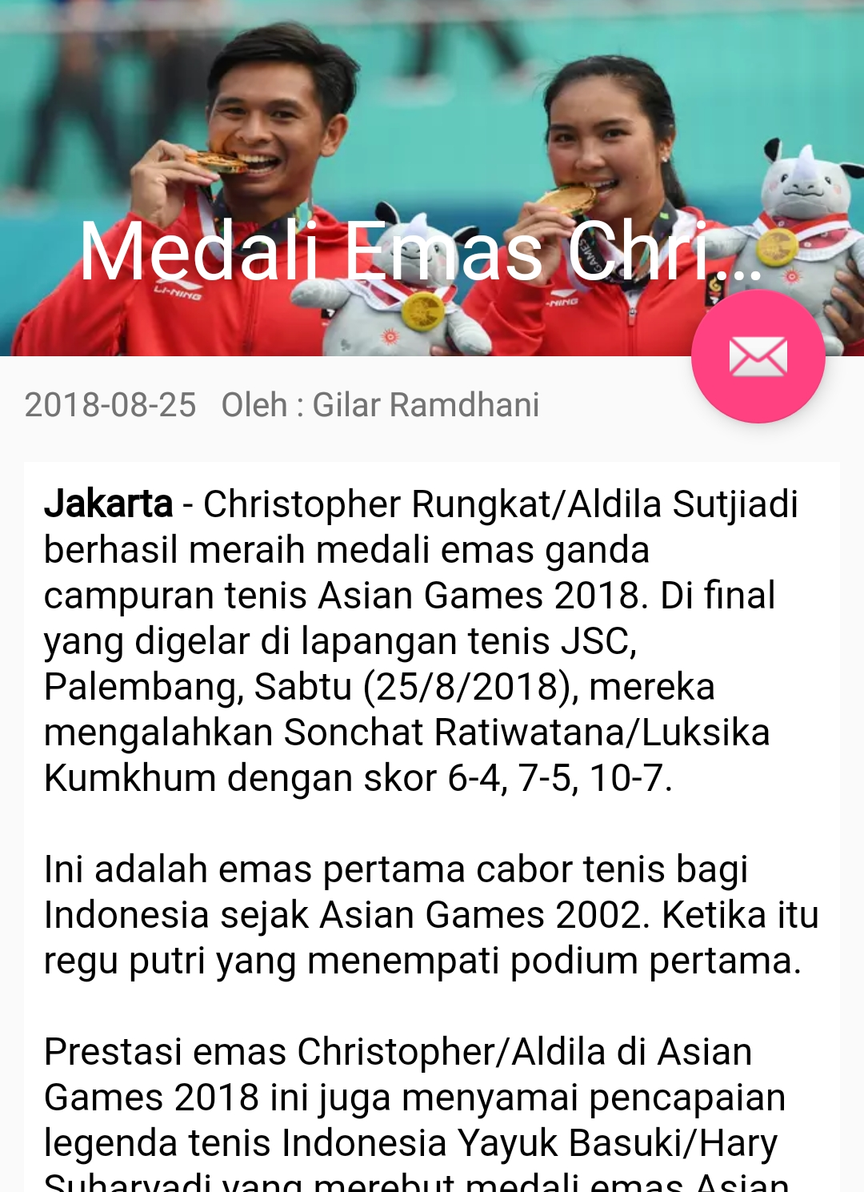
News Activity

Slide 10

DEMO APLIKASI

Slide 11
THANK YOU!
ANY QUESTIONS?

